Slide 1
Sótömb faragása

Slide 2
Rajzoljuk meg a bánya körvonalát a tömbön

Slide 3
Védőszemüveg felhelyezése után, vésővel és kalapáccsal alakítsuk ki a sóbánya makettjét

Slide 4
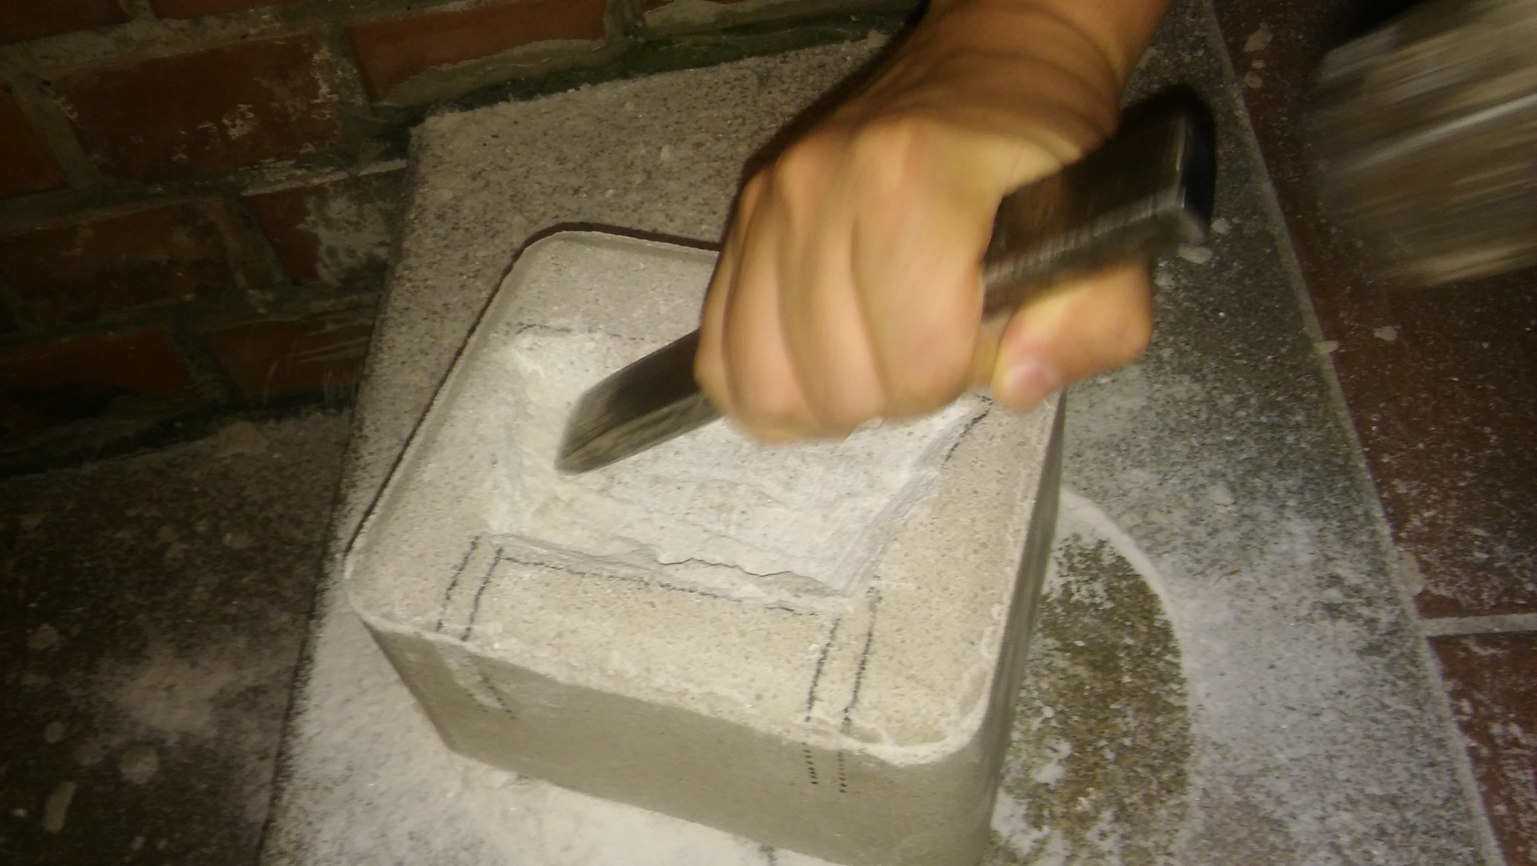
A nagyjából történő kialakítás után finomítsunk a felszínen

Slide 5
Egy elkészült egyszerű prototípus

Slide 6
